Slide 1


РАЗВИТИЕ ПРОМЫШЛЕННОСТИ КЫРГЫЗСКОЙ РЕСПУБЛИКИ В 2025г.
(ОПЕРАТИВНЫЕ ДАННЫЕ)
Отдел статистики промышленности и энергетики Нацстатком Кыргызской Республики a.mamanova@stat.kg

Slide 2
ИТОГИ ДЕЯТЕЛЬНОСТИ ПРОМЫШЛЕННЫХ ПРЕДПРИЯТИЙ
ЗА 2025г.
Объем промышленного производства составило 799,7 млрд сомов;
Без учета предприятий, разрабатывающих месторождение Кумтор, объем составил 480,0 млрд сомов;
Индекс промышленного производства в целом – 110,6%;
Индекс промышленного производства без учета Кумтора – 119,9%;
Доля предприятий Кумтора в общем объеме промышленности – 40,0%;
Доля Кумтора в общем объеме обрабатывающей промышленности – 50,1%.

Slide 3




ОБЪЕМ ПРОМЫШЛЕННОЙ ПРОДУКЦИИ ПО ВИДАМ ЭКОНОМИЧЕСКОЙ ДЕЯТЕЛЬНОСТИ В 2025г.
Объемы промышленного производства (в текущих ценах)
и индексы промышленного производства
(в сопоставимых ценах, в % к 2024 г.)
Водоснабжение, очистки,
переработки отходов
7,0 млрд. сом
ИФО 123,1%
Добыча полезных
ископаемых
73,3 млрд. сом
ИФО 114,2%
Объем производство 799,7 млрд. сомов,
ИФО 110,6%
Обеспечение (снабжение)
электроэнергией,
газом, паром
81,8 млрд. сом
ИФО 111,2%
Обрабатывающая
промышленность
637,6 млрд. сом
ИФО 109,8%

Slide 4
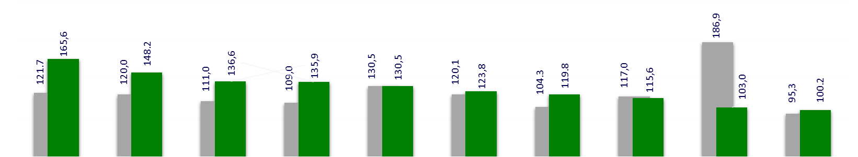





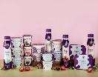




ИНДЕКСЫ ПРОИЗВОДСТВА ПО ОСНОВНЫМ ВИДАМ ОБРАБАТЫВАЮЩИХ ПРОИЗВОДСТВ (2025 г. к 2024 г., %)
130,5%
Производство деревянных и бумажных изделий, полиграфическая деятельность
130,1%
Производство пищевых продуктов (включая напитки) и табачных изделий
109,6
Текстильное производство, производство одежды и обуви, кожи и кожаных изделий
165,6%
Производство фармацевтической продукции
135,7%
Производство резиновых и пластмассовых изделий, строительных материалов
119,8%
Производство химической продукции
Производство фармацевтической продукции
Производство резиновых и пластмассовых изделий
Производство деревянных и бумажных изделий, полиграфическая деятельность
Производство химической продукции
Производство одежды
Производство нефтепродуктов
Производство
основных металлов
Производство
напитков
Производство строительных
материалов
Производство
пищевых продуктов

Slide 5
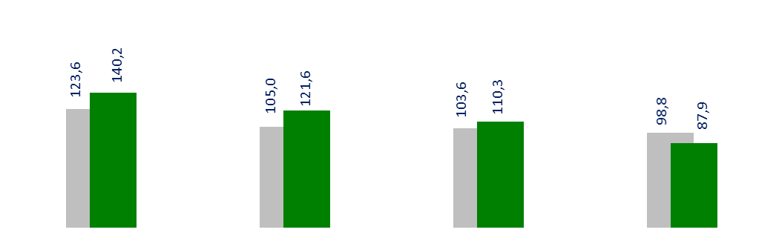
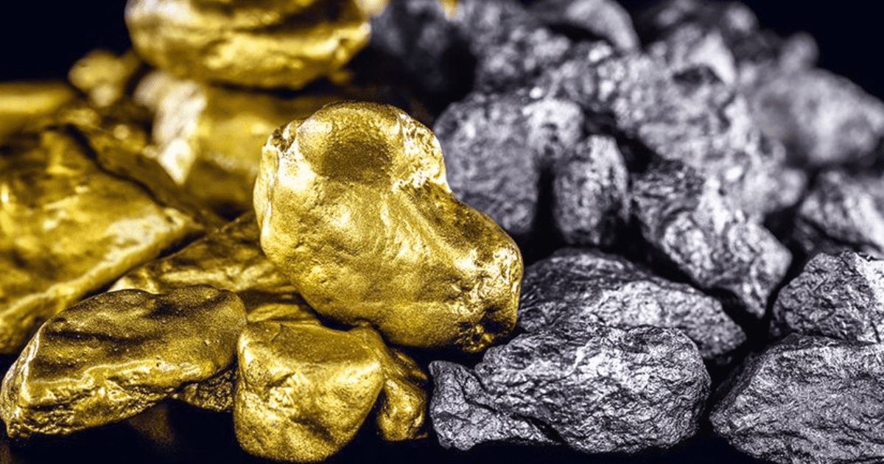
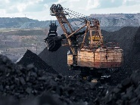


ИНДЕКСЫ ПРОИЗВОДСТВА ПО ДОБЫЧЕ ПОЛЕЗНЫХ ИСКОПАЕМЫХ
(2025 г. к 2024 г., %)
114,2%
Добыча полезных ископаемых
121,6%
Добыча металлических руд
110,3%
Добыча угля
87,9%
Добыча нефти и природного газа
140,2%
Добыча прочих полезных ископаемых
Добыча прочих полезных ископаемых
Добыча металлических руд
Добыча угля
Добыча нефти и природного газа

Slide 6
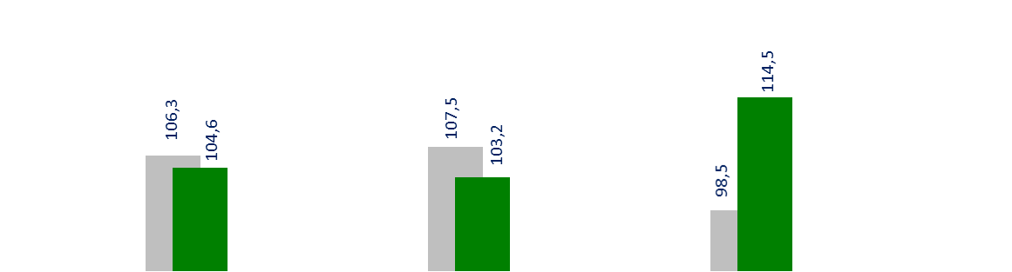
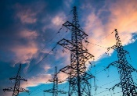

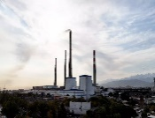
ИНДЕКСЫ ПРОИЗВОДСТВА ПО ОБЕСПЕЧЕНИЮ ЭЛЕКТРОЭНЕРГИЕЙ, ГАЗОМ И ПАРОМ
(2025 г. к 2024 г., %)
111,2%
Обеспечение (снабжение) электроэнергией, газом и паром
112,0%
Производство (выработка) электроэнергии,
ее передача и распределение
103,5%
Производство газа, распределение газообразного топлива
Производство электроэнергии
Производство
электроэнергии
на ГЭС
Производство
электроэнергии на ТЭЦ
113,1%
Обеспечение (снабжение) паром и кондиционированным воздухом
В 2025 году в республике произведено 15 386,9 млн кВт.ч. электроэнергии.
Около 87% всей вырабатываемой электроэнергии приходилось на гидроэнергетику.

Slide 7
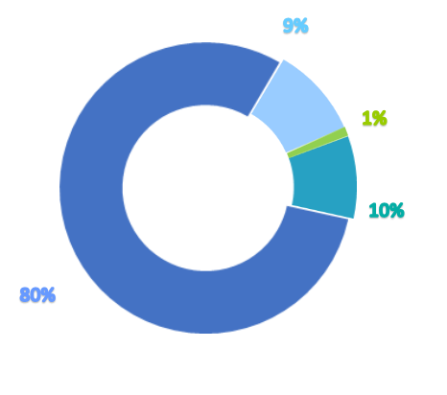
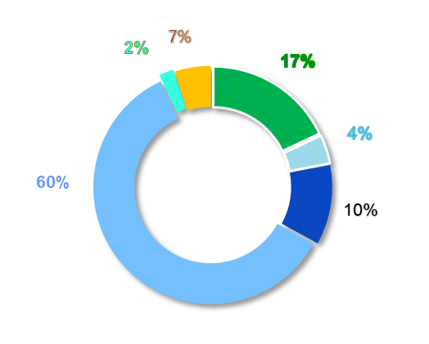
СТРУКТУРА ПРОМЫШЛЕННОСТИ ПО ВИДАМ ЭКОНОМИЧЕСКОЙ ДЕЯТЕЛЬНОСТИ В 2025г.
Структура промышленности,
в % к итогу
Структура обрабатывающих производств,
в % к итогу
Добыча полезных ископаемых
Прочие
Очищенные нефтепродукты
Пищевые продукты, напитки и табачные изделия
Водоснабжение, очиска отходов, получение вторичного сырья
Текстильное производство, производство одежды
Обеспечение электроэнергией, газом, паром
Основные металлы
Строительные
материалы
Обрабатывающая промышленность
Структура добычи полезных ископаемых, в % к итогу
15%
70%
11%
Металлические руды
4%
Уголь
Нефть и природный газ
Прочие полезные ископаемые

Slide 8
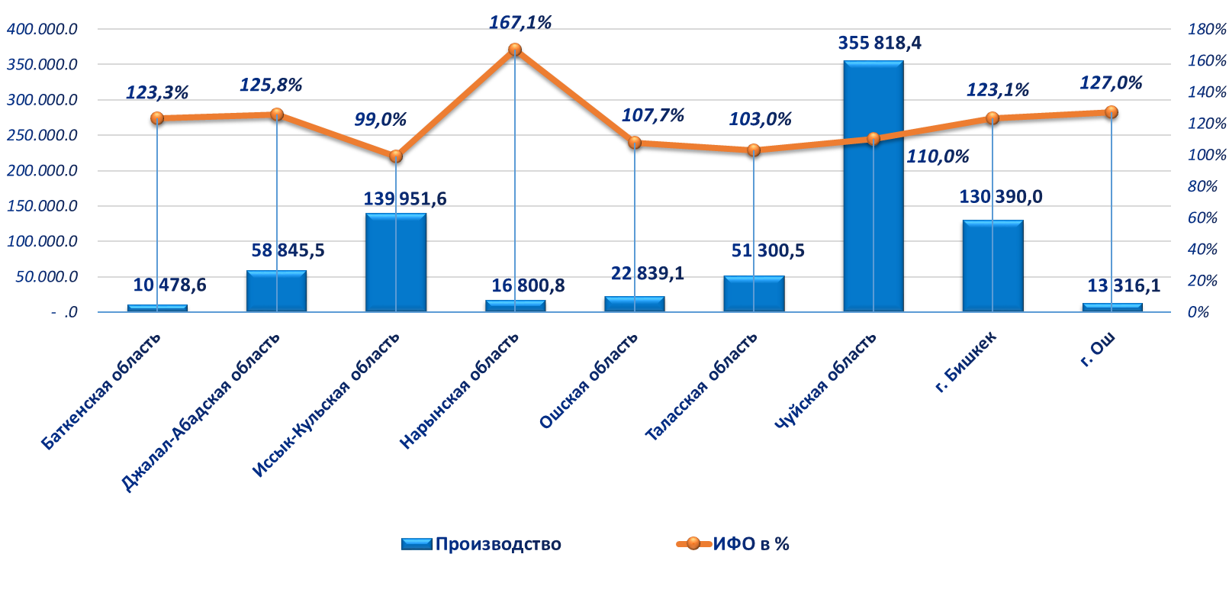
ПРОИЗВОДСТВО ПРОМЫШЛЕННОЙ ПРОДУКЦИИ ПО РЕГИОНАМ
В 2025г. (млн. сомов, и.ф.о в%)

Slide 9
ПУБЛИКАЦИИ
Ежемесячный доклад «Социально-экономическое положение Кыргызской Республики»
Ежемесячная экспресс-информация «Основные экономические показатели по промышленности Кыргызской Республики»
Ежегодная публикация «Промышленность Кыргызской Республики»
Ежегодная публикация «Топливно-энергетический баланс (ТЭБ) Кыргызской Республики»

Slide 10




Спасибо за внимание!
@statistics.kg

